Slide 1
Лікування цирозу печінки та портальної гіпертензії
Підготувала
студентка 2-б групи V курсу
Ткачук О.В.

Slide 2
Цироз печінки. Мета лікування
Уповільнити прогресування цирозу
Зменшення клінічних проявів цирозу печінки
Підвищення якості та тривалості життя

Slide 3
Лікувальна програма при цирозі печінки:
лікувальне харчування і режим;
етіологічне лікування;
дезінтоксикаційна терапія;
патогенетичне лікування;
Лікування ускладнень:
набряково-асцитичного синдрому;
кровотеч із варикозно розширених вен стравоходу;
хронічної печінкової енцефалопатії;
хірургічне лікування

Slide 4
Лікування компенсованого цирозу печінки (клас А за Чайльд-П’ю)
Дієта № 5
Виключення алкоголю та гепатотоксичних чинників
Якщо цироз вірусної етіології призначається проти вірусні препарати: при ВГВ – адефовір (10мг/день) або ентакавіром (0,5-1 мг/день) при умові підвищення активності АлАТ в два і більше рази, або при вмісті вірусної ДНК більше 20000 МО/мл
Якщо цироз первинний біліарний – препарати урсодезоксихолевої кислоти, адеметіонін, холестирамін

Slide 5
Лікування суб- та декомпенсованого цирозу печінки (клас В,С за Чайльд-П’ю)
Дієта з обмеженням кількості білка (0,5 г/кг м.т.) і солі
При ВГВ базова терапія - PEG – INF α - 2α 180мкг п/ш 1 р/тиж. +ламівудін (100 мг/день) протягом року
При ВГС - PEG – INF α - 2α 180мкг п/ш 1 р/тиж + рибаверін 1000мг/д
гепатопротектори (рослинні, препарати есенціальних фосфоліпідів, ліпоєва кислота, адеметіонін);
ферментні препарати;

Slide 6
Набряково-асцитичний синдром
Консервативне лікування: спіронолактон 400 мг + фуросемід 160мг
При рефрактерному асциті – парацентез.
NB!!! Обов’язкове введення 20-25% альбуміну з розрахунку 6-8 г/л рідини

Slide 7
Варикозне розширення вен стравоходу (кровотечі)
Препарати соматостатитину, вазопресин, гемостастики, ІПП.
Балонна тампонада
На висоті кровотечі ендоскопічна фібрин клейова оклюзія
Хірургічне лікування

Slide 10
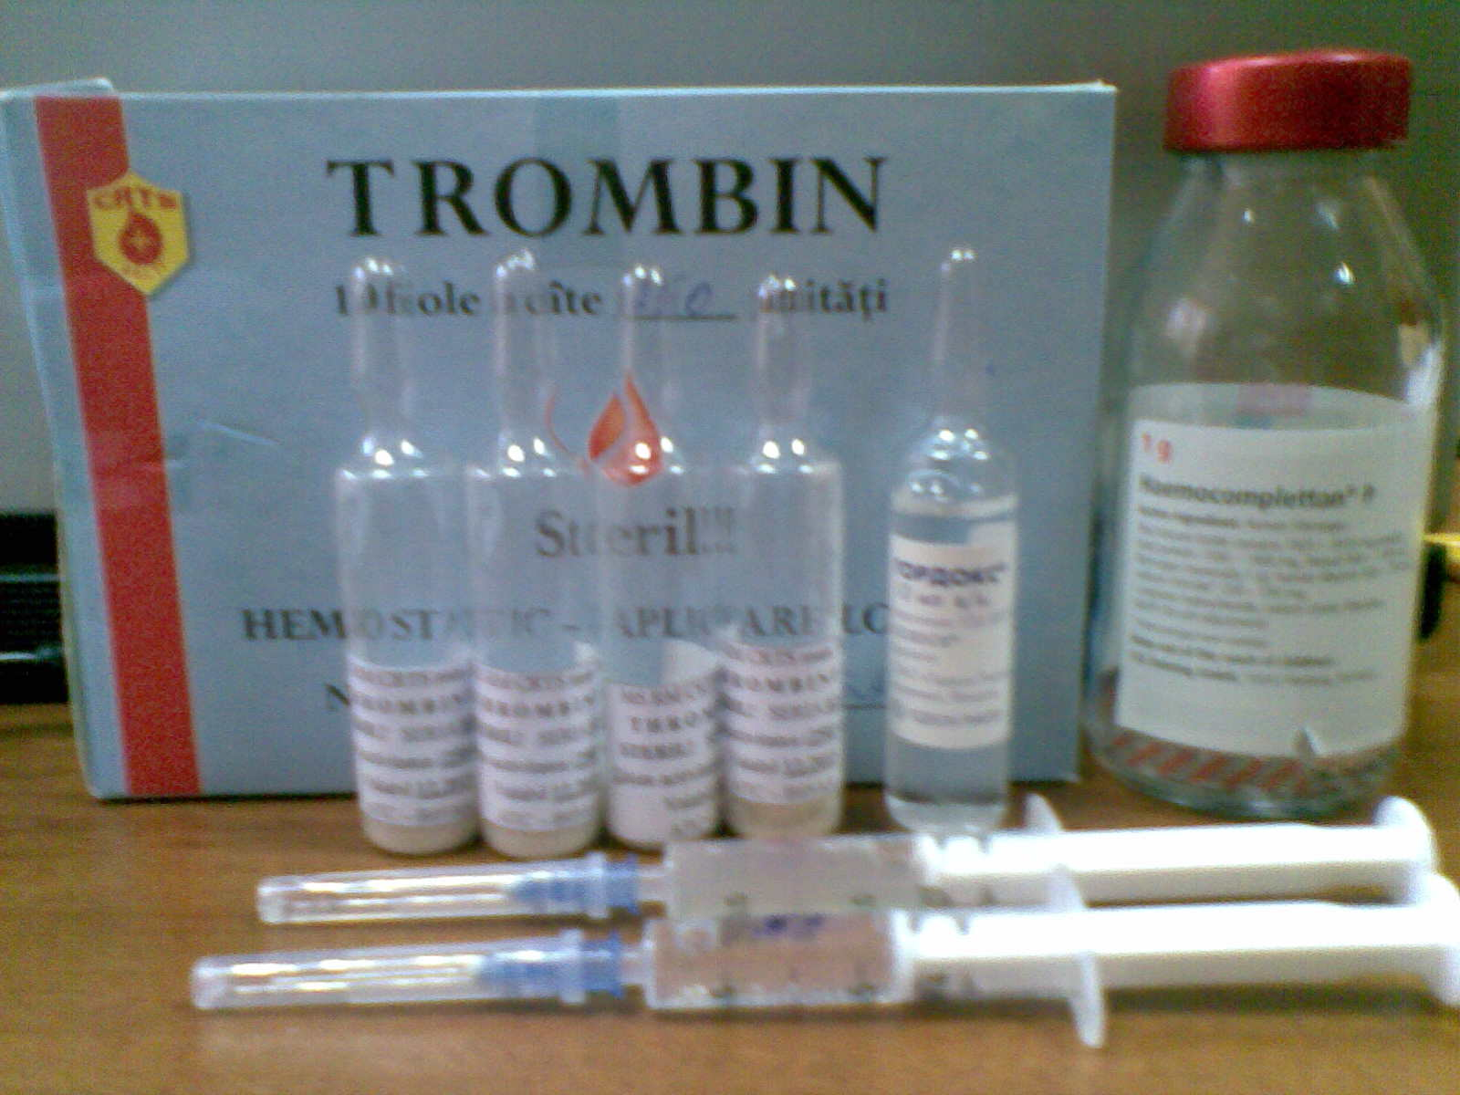
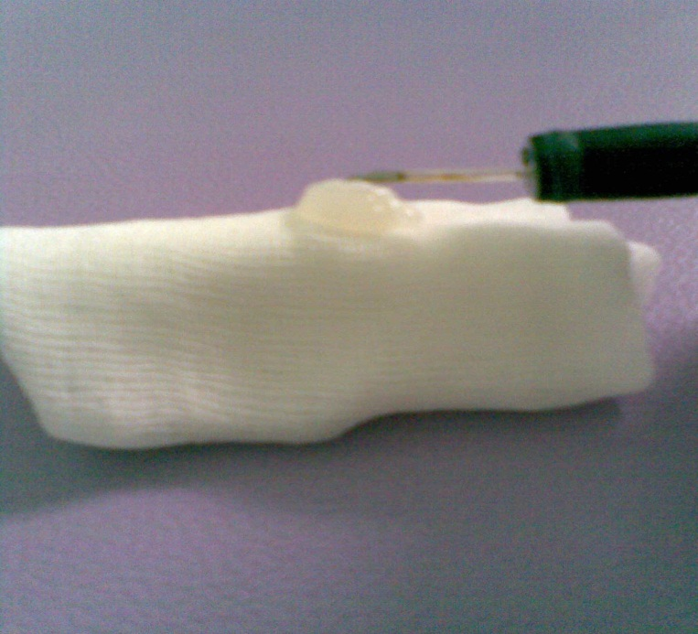
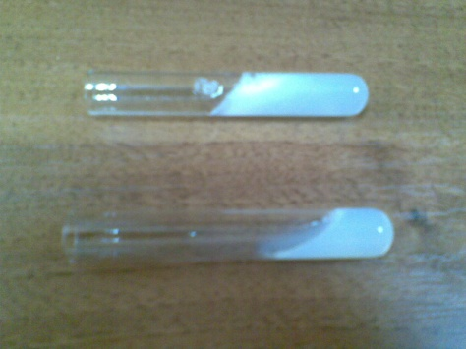
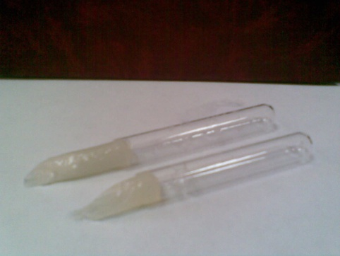
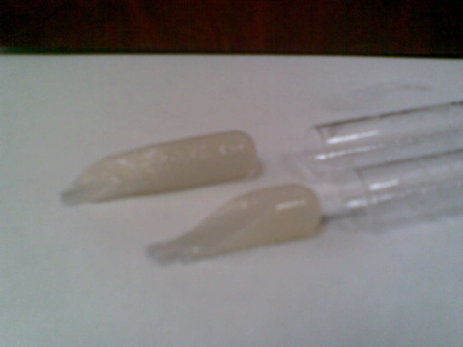
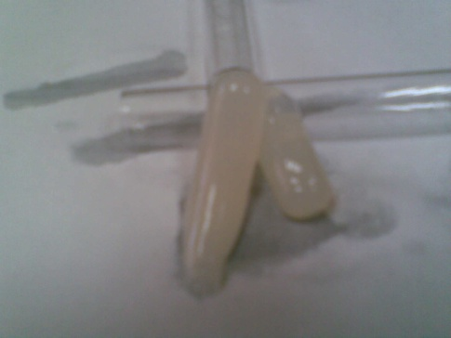
Техологія виготовлення фібринового клею (ФК) для ЕФКО

Slide 11
Механізм полімеризації фібринного клею (ФК)

Slide 12
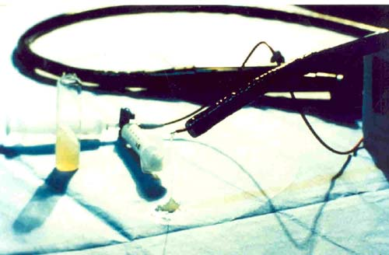
Загальний вигляд фіброезофагогастроскопа із введеним катетером для ЕФКО

Slide 13
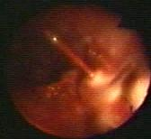
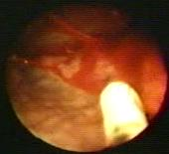
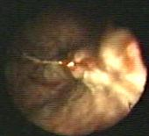
ЕФКО при кровотечі із ВРВС
A.-Струйное Крововотечение B.-Момент Иньекции ФК C.-Окклюзированная Вена
из ВРВП (Forrest I A) в кровоточащую вену (ФК пломба в вариксе)

Slide 14
Печінкова енцефалопатія
Дієта з обмеженням або виключенням білка ( в розрахунку 1-1,5 г/кг
Розрізняють 4 групи препаратів, що:
Зменшують всмоктування аміаку в кишечнику (лактулоза 30-50 мл відразу, далі 2-4 р/д до появи рідкого стільця; рифаксимін)
Зв’язують аміак (флумазеніл)
Підвищують знешкодження аміаку в печінці – орнітин-аспартат, глютаргін)
Інші групи препартів – гепа мерц, гепасол нео
Трансплантація печінки

Slide 17
Трансплантація печінки
Покази:
збільшення протромбінового часу, більше ніж на 5с;
зниження альбуміну, менше 30 г/л;
резистентний до лікування асцит;
кровотеча із варикозно розширених вен стравоходу, що не піддається склерозуючій терапії.

Slide 18
Лікування портальної гіпертензії
Консервативне
Хірургічне

Slide 19
Покази до оперативного лікування ПГ:
кровотечі із варикозно розширених вен стравоходу і кардіального відділу шлунку;
асцит, резистентний до консервативної терапії;
прояви гіперспленізму з критичною панцитопенією, що не піддається консервативному лікуванню;
різке розширення вен шлунку на фоні вираженої ПГ.

Slide 20
Хірургічне лікування
Увсiх пацiєнтiв iз захворюванням печiнки варто розглядати можливiсть трансплантацiї даного органа, а показанням треба вважати появу гепатаргiї
Оперативнi втручання подiляють на двi групи: 1) радикальнi, що можуть лiквiдувати портальний застiй; 2) палiативнi, якi здатнi нiвелювати лише окремi прояви цiєї патологiї. Протипокази до операцiї :
1) зниження альбумiнiв кровi до рiвня 2,5 % i нижче;
2) падiння альбумiно-глобулiнового коефiцiєнту менше 0,7;
3) зменшення протромбiнового iндексу нижче 30 %;
4) наявнiсть симптомiв, що вказують на активний деструктивно-запальний процес у печiнцi (гектична температура тiла, лейкоцитоз, рiзке збiльшення рiвня трансамiназ i глобулiнової фракцiї та позитивна реакцiя на С-реактивний бiлок).

Slide 21
Групи оперативних втручань
Операції, направлені на зниження портальної гіпертензії:
зниження притоку крові в портальну систему:
Перев’язка чи ендоваскулярна емболізація селезінкової артерії
Перев’язка чи ендоваскулярна емболізація печіноквої артерії
Перев’язка чи ендоваскулярна емболізація черевного стовбура
2. Відведення крові із портальної системи:
Органоанастомозуючі операції:
Оментопексія
Спленопексія в плевральну порожнину чи заочеревинний простір
Оменторенопексія
Оментогепатодіфрагмопексія
Операція по Фегерешану

Slide 22
B. Судинно-шунтуючі операції:
Портокавальний шунт
Спленоренальний шунт
Мезентерікокавальний шунт
Мезентерікоренальний шунт
TIPSS (трансюгулярний портокавальний стент-шунт)
ІІ. Операції, направлені на ліквідацію симтомів і ускладнень портальної гіпертензії
А. місцева зупинка кровотечі:
Ендоскопічна склеротерапія, кліпування чи коагуляція вен
Балонна тампонада гастроезофагальної зони
Прошивання вен стравоходу та шлунку
Емболізація лівої шлункової вени
Апаратне прошивання кардіоезофагального перехода
В. «разобщающі» операції:
Операція Таннера
Проксимальна резекція шлунку
Операція Sugiura
Hassab-Paquet
C. Операції, направлені на відведення асцитичної рідини:
Операція кальба
Операція Опеля
Трансюгулярне перитонеовенозне шунтування

Slide 25
Портокавальний анастомоз з використанням синтетичного протезу (Н-трансплантату)

Slide 26
Трансюгулярне внутрішньопечінкове портосистемне шунтування

Slide 27
Недоліки судинних портокавальних анастомозів
непереносимість для хворих цирозом у стадії декомпенсації;
висока летальність;
розвиток печінкової недостатності;
розвиток портосистемної енцефалопатії;
суттєве зниження портальноїперфузії печінки і збільшення об'єму крові, що шунтується;

Slide 28
Операція Кальба

Slide 29
Перитонеовенозне шунтування (1974р., Henry Le Veen)
Покази:
неможливість виконання трансплантації печінки
Ускладнення
інфікування;
тромбоз;
ДВЗ-синдром;
повітряна емболія
Протипокази:
перитоніт;
тубулярний некроз;
пацієнти, які мають в анамнезі кровотечі із варикозно розширених вен стравоходу, шлунку;
білірубінемія
(>100мг/л)

Slide 30
Трансюгулярне перитонеовенозне шунтування

Slide 32
Оменторенопексія

Slide 33
Операція Таннера

Slide 34
Hassab-Paquet

Slide 35
Операція Sugiura

